Slide 1
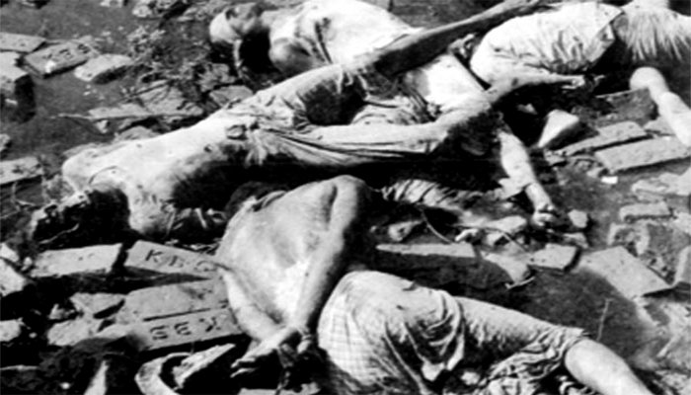
স্বাগতম

Slide 2
শিক্ষক পরিচিতি
পাঠ পরিচিতি
শ্রেণি: অষ্টম
বিষয়: বাংলাদেশ ও বিশ্বপরিচয়
অধ্যায়: দ্বিতীয়
সময়: ৪০ মিনিট
তারিখ: ১৯/১০/২০২১ খ্রিষ্টাব্দ
মোঃ নজরুল ইসলাম
সিনিয়র শিক্ষক (আইসিটি)
কিসামত হারাটী ডি.এস.আই দাখিল মাদরাসা
সদর, লালমনিরহাট
মোবাইল নম্বর: ০১৭১৪৫৫৯৬৪১
Email: nazrul693105@gmail.com

Slide 3
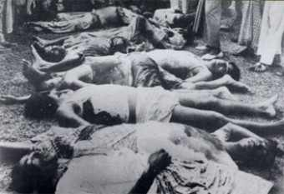

Slide 4
আজকের পাঠ
গণহত্যা ও নির্যাতন
Notes:
এই ঘটনাটির ভিডিওটি দেখিয়ে এবং পাঠ সংশ্লিষ্ট প্রশ্নোত্তরের মাধ্যমে পাঠের প্রতি মনোযোগ আকর্ষণ এবং শিরোনাম শিক্ষার্থীদের কাছ থেকে বের করার জন্য স্লাইডটি ব্যবহার করা হয়েছে । সংশ্লিষ্ট অন্য কোন ঘটনা প্রদর্শন করে পাঠ সংশ্লিষ্ট প্রশ্নোত্তরের মাধ্যমেও এ কাজটি করা যেতে পারে । কোন প্রশ্নের উত্তর সরাসরি না বলে দেয়াই ভালো । তবে বিশেষ ক্ষেত্রে শিক্ষার্থীদের কাছ থেকে উত্তর বের করতে সাহায্য করা যেতে পারে ।

Slide 5
শিখনফল
এই পাঠ শেষে শিক্ষার্থীরা ……
১. গণহত্যার পূর্ব প্রস্তুতি কোথায় শুরু হয়েছিল বলতে পারবে।
২. শহীদ বুদ্ধিজীবী দিবস বলতে কী বুঝ তা ব্যাখ্যা করতে পারবে
৩. অপারেশন সার্চলাইটের ভয়াবহতা বিশ্লেষণ করতে পারবে।
Notes:
এই পাঠ শেষে অর্জিতব্য শিখনফলকে সামনে রেখে পাঠকে ধারাবাহিকভাবে পরিচালনার উদ্দেশ্যে এই স্লাইডটি রাখা হয়েছে।

Slide 6
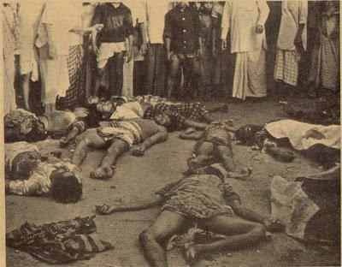
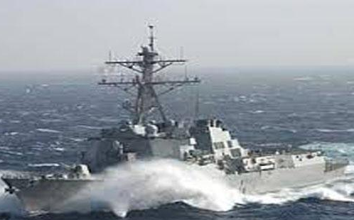
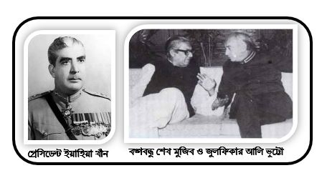
গণহত্যার পূর্ব প্রস্তুতি পর্ব
২৫ মার্চ
২৪ মার্চ
১৫ মার্চ
৩ মার্চ
১ মার্চ
Notes:
এই স্লাইডটি থেকে শিক্ষক প্রশ্নোত্তরের মাধ্যমে গণহত্যার প্রস্তুতি সম্পর্কে আলোচনা করবেন । যেমন-২৫ মার্চ মধ্যরাতে এ অপারেশন সংঘটিত হলেও মূলত এ প্রস্তুতি চলতে থাকে মার্চের প্রথম থেকে । ৩ মার্চ পাকিস্তান থেকে আগত অস্ত্র ও রসদ বোঝাই এম.ভি. সোয়াত জাহাজ-চট্টগ্রাম বন্দরে পৌছেঁ । প্রেসিডেন্ট ইয়াহিয়া খান ১৫ মার্চ থেকে ২৪ মার্চ ঢাকায় বঙ্গবন্ধু শেখ মুজিরের সঙ্গে আলাপ আলোচনার ভান করে আসলে অভিযানের প্রস্তুতি পর্যবেক্ষণ করেন ও অপারেশন সার্চলাইট চুড়ান্ত করেন ।

Slide 7
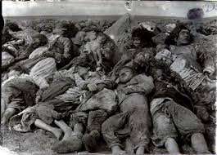
২৫ মার্চ রাতের
গণহত্যা
Notes:
মার্চের এই গণহত্যায় ঢাকা বিশববিদ্যালয়ের ১০ জন শিক্ষকসহ ৩০০ ছাত্র ও কর্মচারী নিহত হন সে সম্পর্কে আলোচনা করবেন ।

Slide 8
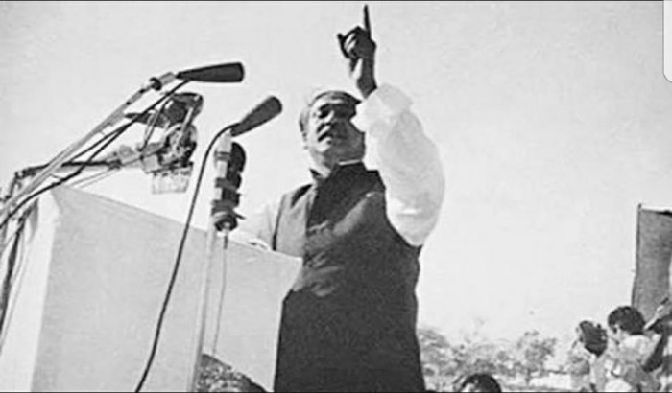
বঙ্গবন্ধুর স্বাধীনতা ঘোষণা
২৬ মার্চের প্রথম প্রহরে বঙ্গবন্ধু তার ৩২ নম্বর ধানমন্ডি বাসা থেকে স্বাধীনতার ঘোষণা দেন।
Notes:
স্লাইডের ভিডিওটি দেখিয়ে ২৬ মার্চের প্রথম প্রহরে বঙ্গবন্ধু তার ৩২ নম্বর ধানমন্ডি বাসা থেকে যে স্বাধীনতার ঘোষণা দিয়েছিলেন তা জানাবেন ।

Slide 9
জোড়ায় কাজ
১. শহীদ বুদ্ধিজীবী দিবস বলতে কী বুঝ? ব্যাখ্যা কর।

Slide 10
৩রা ডিসেম্বর ১৯৭১ সালে যৌথবাহিনীর আক্রমণের ফলে পাকিস্থানের পরাজয় যখন নিশ্চিত তখন তারা বাংলাদেশকে মেধাশূন্য করার জন্য নীল নকশা তৈরি করেন। এদেশের শ্রেষ্ঠ সন্তান বুদ্ধিজীবী,শিক্ষক,সাংবাদিক,চিকিৎসকদের ধরে নির্মম ভাবে নির্যাতন করে হত্যা করে। এতে ঢাকা বিশ্ববিদ্যালয়ের অধ্যাপক গোবিন্দ্র চন্দ্র দেব , সাহিত্যিক অধ্যাপক মুনির চৌধুরী, কথা সাহিত্যিক আনোয়ার পাশা ,সাহিত্যিক ও সাংবাদিক শহীদুল্লাহ কায়সার, সাংবাদিক নিজামউদ্দিন ও সিরাজউদ্দিন হোসেন, লেখিকা সেলিকা পারভীন, ডা. ফজলে রাব্বী ও ডা. আলিম চৌধুরীর মতো বরেণ্য ব্যক্তিগন। জাতির এ সূর্য সন্তানদের অধিকাংশই ১০ থেকে ১৪ ডিসেম্বরে তুলে নিয়ে শহীদ করা হয়। তাই তাদের স্মরনে ১৪ই ডিসেম্বর আমরা শহীদ বুদ্ধিজীবী দিবস পালন করে থাকি।

Slide 11
দলীয় কাজ
অপারেশন সার্চলাইটের ভয়াবহতা বিশ্লেষণ কর।

Slide 12
মূল্যায়ন
Avevi †Póv Kwi
উত্তর সঠিক হয়েছে
১। ২৫ মার্চ পাকসেনারা কোথায় ঝাপিয়ে পড়ে?
ক. ফার্মগেট
খ. গাবতলী
গ. মহাখালী
ঘ. সায়েদাবাদ
২। ২৫ মার্চের কালরাতে বাংলার বুকে যা ঘটে-
i. বাঙালীদের হটিয়ে দেয়া ii. নিরস্ত্র লোককে হত্যাকারী
iii. ঘরবাড়িতে আগুন লাগানো
নিচের কোনটি সঠিক?
ক. i ও ii
খ. i ও iii
গ. ii ওiii
ঘ. i, ii ও iii
Notes:
◊ সঠিক উত্তর জানার জন্য উত্তরের বাটনের উপর ক্লিক করুন ।

Slide 13
বাড়ির কাজ
পাকবাহিনীর গণহত্যার ফলে আমাদের স্বাধীনতার সংগ্রাম কিভাবে ত্বারান্তিত হয়েছিল?
Notes:
বাড়ির কাজ হিসাবে দেয়া বিষয়টি বিশ্লেষণ করে শিক্ষার্থীদের স্পষ্ট ধারণা দেয়া যেতে পারে- যা শিক্ষার্থীদের সঠিক উত্তর লিখতে সহায়তা করবে ।

Slide 14
ধন্যবাদ

